Slide 1
DODGER
1 | Outline
2 | Baddie Code
3 | Player Code
4 | Definition
5 | New pygame : Shooter

Slide 2
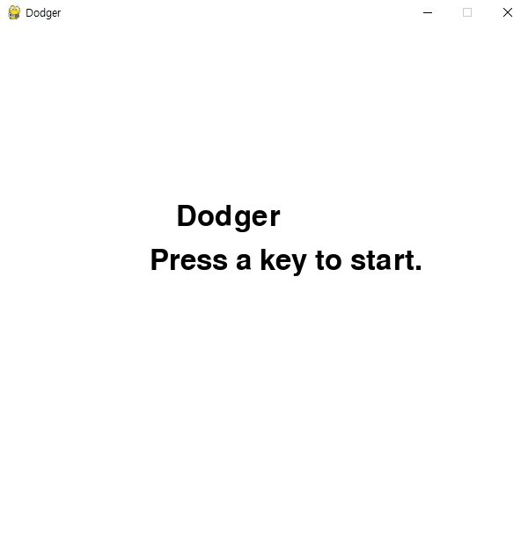
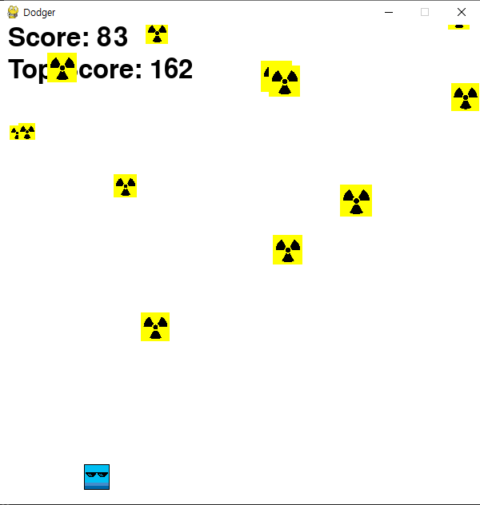
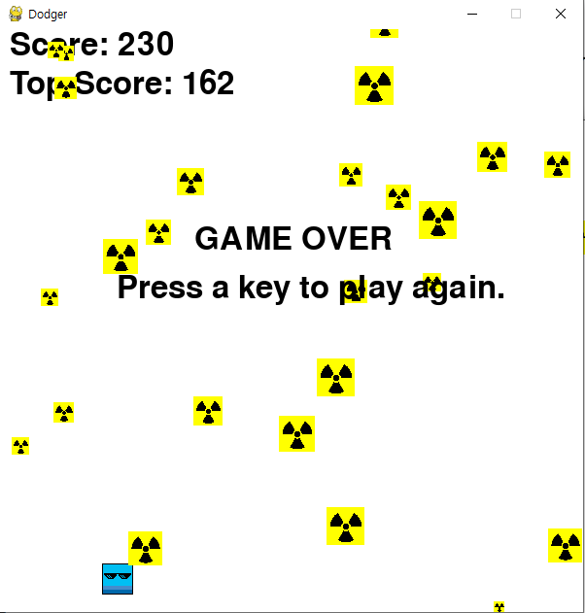
1
Outline
2
3
게임 시작
게임 종료
1
게임 진행

Slide 3
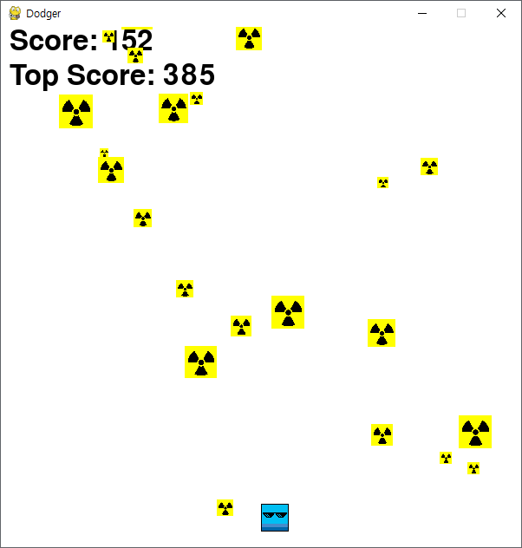

Slide 4


Player
방향키/WASD/마우스로 조종
Baddie와 충돌 시 게임 오버
화면 밖으로 나갈 수 없음
Baddie
일정 시간마다 1개씩 생성
치트를 사용해 움직임을 제어
화면 밖으로 나가면 사라짐

Slide 5
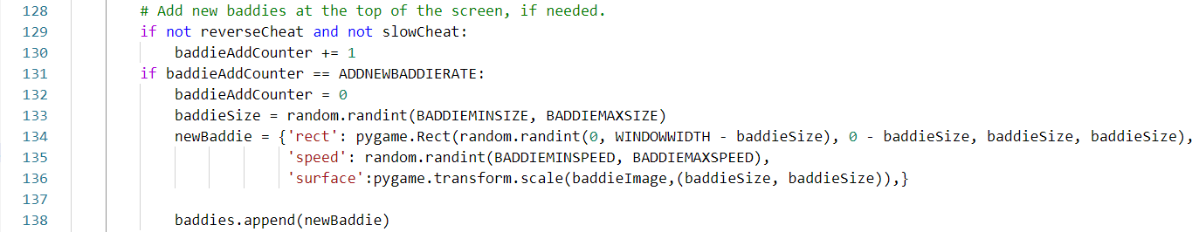
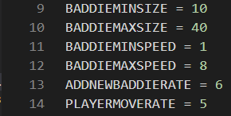
2
Baddie Code
0 - baddieSize
0
WINDOWWIDTH – baddieSize

Slide 6
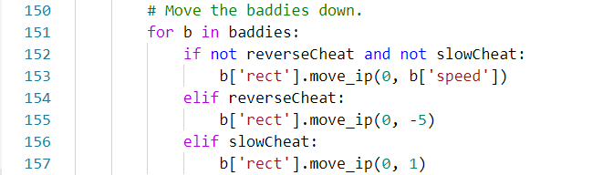


(~.left, ~.top)

Slide 7

3
Player Code
Esc
Q
W
E
R
T
A
S
D
F
G
Z
X
C
V
B
↑
←
↓
→

Slide 8
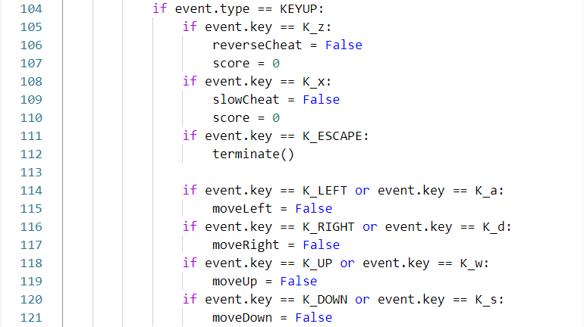
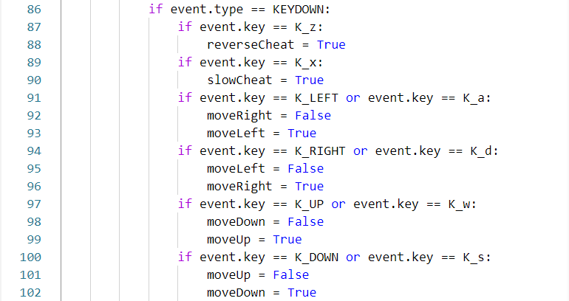


Esc
Q
W
E
R
T
A
S
D
F
G
Z
X
C
V
B
↑
←
↓
→

Slide 9
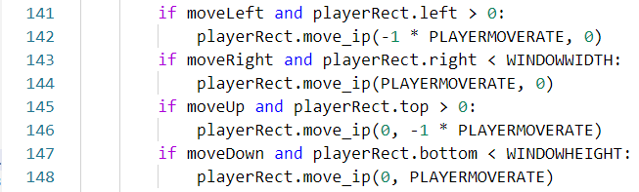
playerRect.left, playerRect.top

Slide 10

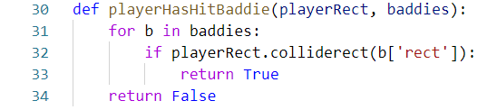
4
Definition

Slide 11
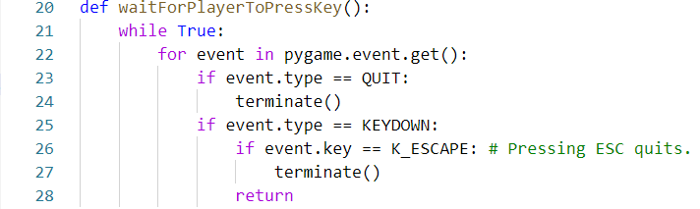
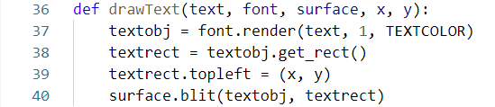
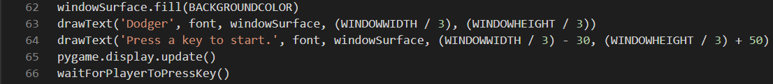

Slide 12

5
New pygame : Shooter

